Slide 1

马克思的社会批判理论与方法
——以《<黑格尔法哲学批判>导言》为例
《马克思主义与社会科学方法论》
主讲人 刘 军
北京大学马克思主义学院

Slide 2
刘军，北京大学哲学博士，教授，博士生导师，主要从事马克思主义哲学史与西方政治哲学研究。

Slide 3
孔子登东山而小鲁，登泰山而小天下。
观于海者难为水，游于圣人之门者难为言。
观水有术，必观其澜。
——《孟子•尽心上》

Slide 4
引 论
马克思哲学思想最重要的特质是什么？
如何看待马克思主义的地位和影响？

Slide 5
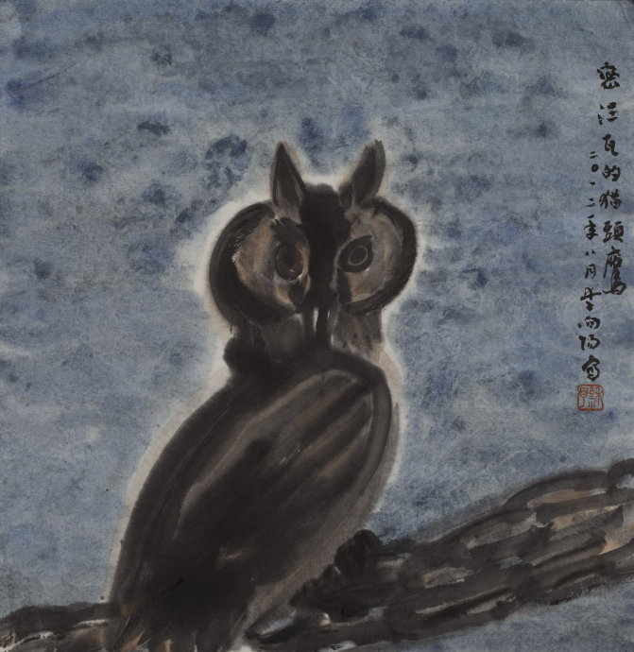
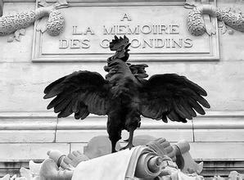
哲学的双重隐喻
密涅瓦的猫头鹰vs高卢的雄鸡

Slide 6
两种时间向度：黄昏VS破晓
两种致思方向：顾后VS瞻前
两种价值取向：革故VS鼎新

Slide 7
哲学是自我意识的产物。
自我肯定意识：诠释&维护
自我否定意识：批判&超越
马克思哲学思想更多体现出社会的自我否定意识，通过对资本主义社会的批判，实现对资本主义的超越。

Slide 8
马克思哲学思想的精髓
“辩证法不崇拜任何东西，按其本质来说，它是批判的和革命的。”
——马克思《资本论》

Slide 9
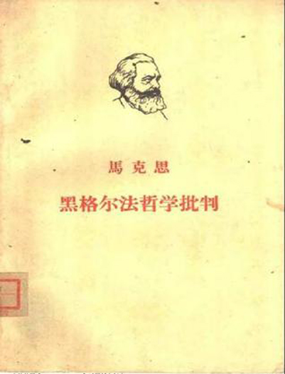
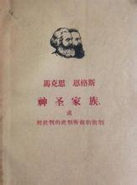
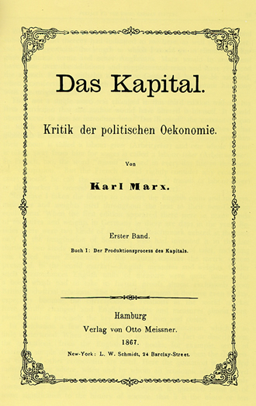


马克思著述的表现形式

Slide 10

如何看待马克思主义的地位和影响？

Slide 11
马克思主义的尴尬境遇
否定——肯定
批判——诠释
江湖——庙堂

Slide 12
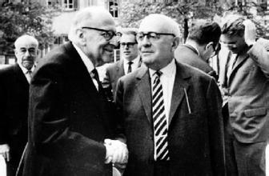
“批判理论”是马克思思想的代名词，只有抓住马克思的批判方法，才能恢复马克思思想的本质。

Slide 13
《导言》中的批判思想
宗教批判
原本：国家制度批判
尘世批判
副本：国家哲学批判
实践批判

Slide 14
一、宗教批判

Slide 15
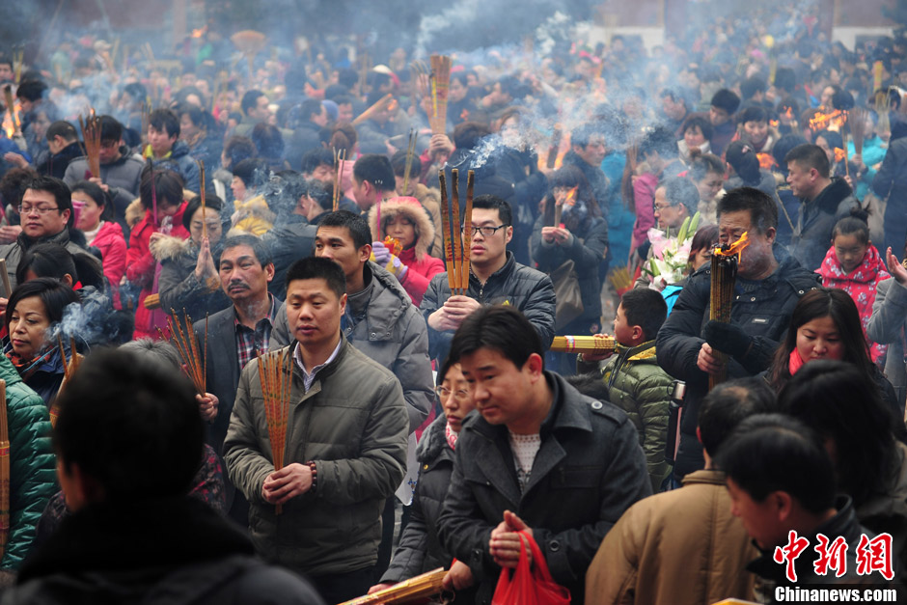

Slide 16
（一）宗教的本质、原因
“宗教是还没有获得自身或已经再度丧失自身的人的自我意识和自我感觉。”
“人创造了宗教，而不是宗教创造了人。”

Slide 17
“人不是抽象的蛰居于世界之外的存在物。人就是人的世界，就是国家，社会。这个国家、这个社会产生了宗教，一种颠倒的世界意识，因为它们就是颠倒的世界。”

Slide 18
（二）宗教的功用
“宗教里的苦难既是现实的苦难的表现，又是对这种现实的苦难的抗议。宗教是被压迫生灵的叹息，是无情世界的心境。”
“宗教是人民的鸦片。”

Slide 19
（三）宗教的废除
“废除作为人民的虚幻幸福的宗教，就是要求人民的现实幸福。要求抛弃关于人民处境的幻觉，就是要求抛弃那需要幻觉的处境。”

Slide 20
“这种批判撕碎锁链上那些虚构的花朵，不是要人依旧戴上没有幻想没有慰藉的锁链，而是要人扔掉它，采摘新鲜的花朵。对宗教的批判使人不抱幻想，使人能够作为不抱幻想而具有理智的人来思考，来行动，来建立自己的现实。”

Slide 21
（四）简 评

Slide 22
洞 见
1. 彼岸世界与此岸世界的隐秘关系
（继承青年黑格尔派的宗教批判，开启宗教社会
学，并对涂尔干、韦伯产生重大影响。）
2. 宗教解放的人文主义目的（人的解放）
（对欧洲文艺复兴以来的历次思想解放运动
的深化。）

Slide 23
局 限
1. 化约论
在经济基础-上层建筑的分析模型中，将宗教拉回尘世，忽略了其相对独立性。对于宗教作为一种历史文化现象、作为一种精神信仰的意义和功能未予充分关注。
2. 总体性
将对人的本质的理解置于国家、阶级等社会维度中， 致使个体生存被社会生存所吞没。在历史进程中，国家、民族、阶级等总体性概念，不能完全取代个体的存在。

Slide 24
个体生存世界中的情感、心灵、精神、信念等意义要素，不能被完全归结在一种社会尺度下予以整合。它们不属于社会问题，而属于生命本身。在这里，宗教拥有了自己存在的天地和意义。当马克思用社会存在取代个体存在时，宗教也将丧失存在空间了。
宗教主要是人内在生命的一门艺术和一套理论，而并非主要是一桩社会事实。
——怀特海：《宗教的形成》

Slide 25
二、国家制度批判

Slide 26
“真理的彼岸世界消逝以后，历史的任务就是确立此岸世界的真理。……于是，对天国的批判变成对尘世的批判，对宗教的批判变成对法的批判，对神学的批判变成对政治的批判。”

Slide 27
（一）国家制度批判的缘由
1. 复辟落后
“德国制度是时代的错乱。对我国当代政治状况的否定，也已经是现代各国的历史废旧物品堆藏室中布满灰尘的史实。……即使我否定了1843年的德国制度，但是按照法国的纪年，我也不会处在1789年。”

Slide 28
2. 专制、不自由
“我们的自由历史只能到史前的条顿原始森林中去寻找。”
“我们，在我们的那些牧羊人的带领下，总是只有一次与自由为伍，那就是在自由被埋葬的那一天。”

Slide 29
（二）批判的目的
“问题在于不让德国人有一时片刻去自欺欺人和俯首听命。应当让受现实压迫的人意识到压迫，从而使现实的压迫更加沉重；应当公开耻辱，从而让耻辱更加耻辱。……为了刺激人民的勇气，必须使他们对自己大吃一惊。”

Slide 30
“在同德国这种制度进行的斗争中，批判不是头脑的激情，它是激情的头脑。它不是解剖刀，它是武器。它不是要驳倒这个敌人，而是要消灭这个敌人。”

Slide 31
（三）批判的意义

Slide 32
“现代德国制度是时代错乱，它公然违反普遍承认的公理，它向全世界展示旧制度毫不中用；它只是想象自己有自信，并且要求世界也这样想象。”
“现代的旧制度不过是真正主角已经死去的那种制度的丑角。历史是认真的，经过许多阶段才把陈旧的形态送进坟墓。世界历史形态的最后一个阶段是它的喜剧。”

Slide 33
“黑格尔在某个地方说过，一切伟大的世界历史事变和人物，可以说都出现两次，他忘记补充一点：第一次是作为悲剧出现，第二次是作为卑劣的笑剧出现。”
——《路易•波拿巴的雾月十八日》

Slide 34
“对当代德国政治状况作斗争就是对现代各国的过去作斗争，而且对过去的回忆依然困扰着这些国家。这些国家如果看到，在它们那里经历过自己悲剧的旧制度，现在又作为德国的幽灵在演自己的喜剧，那时很有教益的。”

Slide 35
《皮科罗剧团，贝尔多拉西和布莱希特》﹕
“现在演员早已离开了舞台，布景早已被拆除， 但它的无声的台辞却在我的思想中萦回不息。”

Slide 36
谢谢各位！

